Slide 1

Тыва РеспубликаныҢ ӨвΥр кожууннуҢ
муниципалдыг бюджеттен хандырылгалыг
Дус-Даг ниити билиг ортумак школазы
Телефонну
шын ажыглаарыныҢ дугайында
Материалды белеткээн:
Дус-Даг ортумак школазыныҢ башкызы Осурбай А.Д.
Дус-Даг, 2023ч

Slide 2
Телефон дээрге эртем-депшилгелиг үеде харылзааның болгаш медээ алырының кол чепсээ болуп турар. Ылангыя өөреникчи кижиге кайда турарын ада-иезинге дамчыдар ажыктыг эт болуп турарынга кандыг-даа чигзиниг турбас.
Ынчалза-даа бир эвес телефонуңарны таптыг шыгжап албайн, кичээнгейни суларадыр болза, ол белени-биле карман оорларының олчазы апаарын утпас болза эки

Slide 3
Телефон дээрге кижиниң өнчүзү болгаш хууда эдилээр эди болур. Телефонну каяа, кандыг таварылгада канчаар шын ажыглаарының чурумун кижи бүрүзү билген турары чугула.
Телефон деп сөстү каксы тайылбырлаарга, «теле» – даль (ырак), а «фоне» дээрге «звук» (үн) дээн уткалыг.

Slide 4
Телефоннуң тывылган төөгүзү
Телефоннуң тывылган төөгүзү 1947 чылда эгелээн;
1973 чылдың апрель 3-те бир дугаар телефон станциязын тургускан;
Телефонну ажыглаарының баштайгы шенелдезин 1973 чылдың апрель 3-те чоруткан;
Россияга 1997 чылда 350 шак дургузунда ажылдаар телефонну чогааткан;
1973 чылдың апрель айда Моtorola деп компанияның ажылдакчызы инженер Мартин Купер бир дугаар шенелде кылдыр телефонну долгаан.

Slide 5
Телефонну школага шын ажыглаарының чуруму
Кичээл үезинде өөреникчи телефон ажыглап болбас, телефонун үн чок байдалче (вибровызов) шилчидип алыр азы өжүрүп алыр ужурлуг;
Өөреникчи бодунуң өнчүзүнге харыысалгалыг болур болгаш карманынга, спортзалга (хеп уштур өрээлге) бодунуң хайгааралы чокка телефонун арттырбас;
Школаның удуртулгазы өске кижиниң өнчүзү дээш харыысалга албас.

Slide 6
Телефон ажыглаарының дүрүмнери
Херек чок чүүлдер дээш аргалыг болза, кайы-хамаанчок телефонну хөй-ниити черлеринге ужулбас болза эки;
Хөй-ниити черлеринге телефонунуң өртек-үнезиниң дугайында мактанып чугааланмас болза эки;
Телефонну өске улуска көзүлбес кылдыр шыгжап алыр;
Класс иштинге, тон уштур өрээлге, спортзалга телефонун хайгаарал чокка арттырбас;
Ээн, караңгы черлерге чанында таныыры улуг кижи чок болза, телефонун ужулган херээ чок;
Бир эвес телефон чиде берзе, ада-иезинче азы полицияже 02 деп дугаарже долгап дыңнадыр. (Эртип чыткан улуг улустуң телефонун дилээш, долгап болур);
Бир эвес телефонну танывазы кижи коргудуп булаай берзе, ол кижи-биле маргышпайн, кыдыында өске улустан дуза дилеп, кыйгырарын оралдажыр;
Шак-ла бо дүрүмнерни сагыыр болза, телефон читпес

Slide 7

Телефоннуң ажыктыг талалары
Кижилер-биле харылзажып, чугаалажыры;
Ада-ие уруу азы оглу кайда барганын тодаргай билген турар;
Интернет четкизинден чаа медээлерни билип алыр;
Херек ужурлуг таварылгада телефонда шак, фонарь, калькулятор, чурук камеразы бар, оларны ажыглап, ырыларны дыңнап болур;

Slide 8
Телефоннуң хора чедирип болур талалары
Карактың көөрүнге;
Чүректиң согуунга;
Хан-дамыр эргилдезинге;
Кулактың дыңнаарынга;
Баш, мээге;
Удуп, дыштанырынга;
3 азы 5 минутадан хөй телефон-биле чугаалажырга, кадыкшылга хоралыг болур;

Slide 9
Кандыг таварылгаларда
телефон-биле оваарымчалыг болур ужурлугул?
Кудумчуга, орук кежип чыткаш телефон-биле чугаалажып болбас!
Чаъс чаап турда, динмирээшкин, кызаңнаашкын үезинде телефон ажыглап болбас!
Танывазы кижиге бодунуң телефонунуң дугаарын айтып бербес!
Телефонну ойнаарак кылдыр ажыглап болбас!
Муңгаш, хааглыг черлерге (автомобиль, лифт, подъезд, гараж) иштинге телефон ажыглаары хоруглуг!

Slide 10
Телефонун чидирбес азы оорладып албас дизе чүнү канчаарыл?
Бир дугаарында ада-ие уруунга азы оглунга телефонну кажан, каяа ажыглаарының дугайында тодаргай тайылбырны чорудар ужурлуг;

Slide 11

Телефон ажыглалыныҢ
хоралыг чΥΥлдери
КарактыҢ көөрΥнге;
ЧΥректиҢ согуунга;
Хан-дамыр эргилдезинге;
КулактыҢ дыҢнаарынга;
Баш, мээге;
Угаан-медерелге;
Удуп, дыштанырынга;
Кажан телефонга чугаалажып турар Υеде 3 азы 5 минутадан хөй чугаалажырга кадыкшылга хоралыг болур;

Slide 12
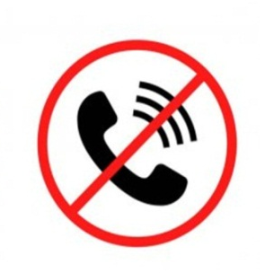
Телефонну ажыглап тура
кылып болбас хоруглуг чΥΥлдер
Кудумчуга, орук кежилдир кылаштап чорааш телефон-биле чугаалажып болбас!
Чаъс чаап турда, динмирээшкин, кызаҢнаашкын Υезинде телефон ажыглаары айыылдыг!
Танывазы кижиге бодунуҢ телефонунуҢ дугаарын айтып бербес ужурлуг.
Телефонну ойнаарак кылдыр ажыглап болбас!
МуҢгаш хааглыг черлерге (машина-техника, лифт, подъезд, гараж) иштинге телефон ажыглаары хоруглуг!

Slide 13

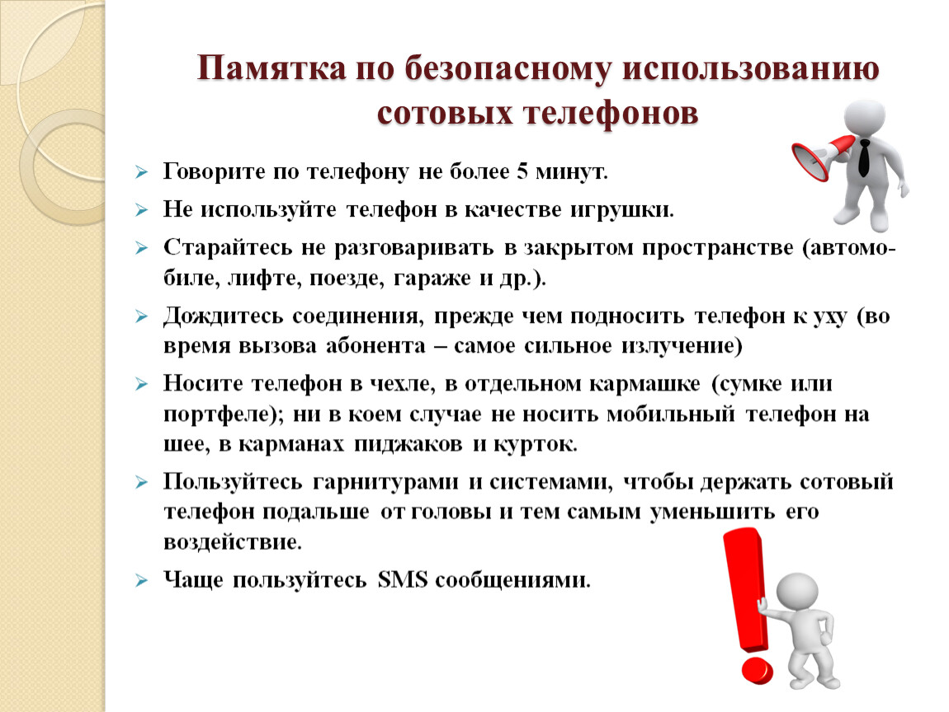
Телефонну
шын ажыглаарынга сΥмелер
Телефонга чугаалажып тургаш, артык бок сөстер ажыглаваңар;
Тыва литературлуг дылдың нормаларын билген турары чугула;
Телефонну тускай чехол азы карман (сумка иштинге) шыгжап алыр;
Телефон-биле чугаалажып турган үеде эмин эрттир улуг үн-биле чугаалашпас.

Slide 14
СөзΥ болгаш аялгазы Ирбен-оол ТΥлΥштΥΥ
Ыры «Телефон»
I
Амыр-менди айтыржып, айтыржып
Аравыста дугуржуп, дугуржуп
Удур-дедир билчирде, алло, алло
Уйгу билбес телефон, телефон
II
Байырлалдар хΥнΥнде, хΥнΥнде,
Байыр сөстΥ чедиржип, чедиржип
ΥргΥлчΥ-ле долгаптар, алло, алло
Υе билбес телефон, телефон
III
Кадыр даглар ажылдыр, ажылдыр
Каш-каш хемнер кежилдир, кежилдир
Харылзажып эдержир, алло, алло
Хала турбас телефон, телефон

Slide 15
ШΥлΥк «Телефонум»
1
Υе-шагныҢ аайы-биле
ΥргΥлчΥ-ле харылзажыр
Эки-бакты билип алыр
Эдилелим телефонум
2
Өөредилге, ажыл-ишке
Өөредиглиг чуулдерни
Өөренип, билип алыр
ӨнчΥм, эдим телефонум
3
Чуртташтарым, чонум-биле
Чугаалажып, харылзажыр
Чугаа-соотту өөскΥдер
Чугула эдим телефонум
4
Арттар ажыр, хемнер кежир
Аралажып, харылзажыр
Амырлажып, менди солчур
Аянныг эт - телефонум

Slide 16
Эргим уруглар!
Силерге база катап кичээнгейлиг болуруңарны сагындырып, үнелиг эдиңерге хумагалыг болуп, ону чидирбезиңерни сүмелеп тур бис.

